Slide 1


ETESC / FAETEC SANTA CRUZ
FaeNet
Rede social acadêmica
Projeto Final 3110 / 2026
Pablo Sousa Ribeiro
Marlon Eduardo da Silva Amaral
01 / 05
Notes:
Pablo — Apresente a dupla e a FaeNet como uma rede social acadêmica da comunidade ETESC / FAETEC. Fonte: capa e seção 1 de FaeNet_Documentacao_v2.docx. Arte de capa gerada com a ferramenta integrada. Logo oficial do projeto: frontend/img/logo-faenet.png.

Slide 2
02 / OBJETIVO
A comunidade escolar
na mesma rede
OBJETIVOS ESPECÍFICOS
01
Compartilhar conteúdo
Publicar no feed e interagir com a comunidade.
Centralizar a comunicação social e acadêmica da comunidade da ETESC.
02
Encontrar pessoas
Explorar perfis e conteúdos da escola.
03
Conversar em particular
Trocar mensagens diretas.
02 / 05
Notes:
Pablo — Leia o objetivo geral e use um clique para revelar cada objetivo específico. A publicação e a busca podem ser demonstradas com uma conta de teste. Fonte: seção 2 de FaeNet_Documentacao_v2.docx.

Slide 3

03 / JUSTIFICATIVA
A conversa da escola
fica espalhada
Grupos informais, redes genéricas e avisos isolados dificultam encontrar materiais e oportunidades.
Na FaeNet, estudantes de turmas e cursos diferentes podem compartilhar conteúdo e conversar no mesmo espaço.
03 / 05
Notes:
Pablo — Explique que a fragmentação é a motivação do projeto. Relacione os exemplos à rotina da escola técnica. Fonte: seção 1 de FaeNet_Documentacao_v2.docx. Ilustração do aplicativo: frontend/img/login-community.png.

Slide 4
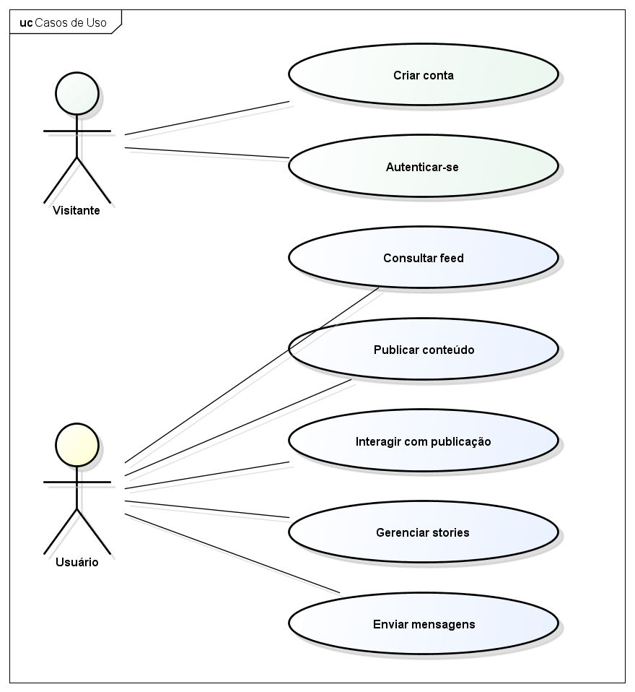
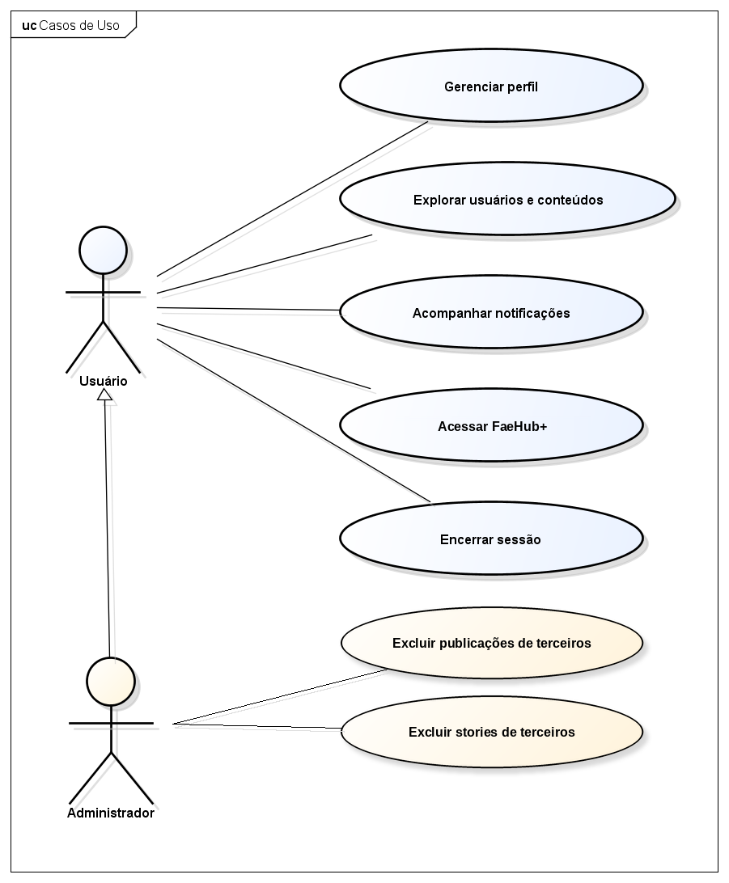
04 / MODELOS DA DOCUMENTAÇÃO
Casos de uso
01 ACESSO E CONTEÚDO
02 PERFIL, DESCOBERTA E ADMINISTRAÇÃO
04 / 05
Notes:
Marlon — Apresente as duas figuras da seção 3.1 do documento. A primeira cobre acesso e conteúdo. A segunda abrange perfil, descoberta, FaeHub+ e moderação. Mostre as diferenças entre ações do usuário autenticado e do administrador. Para o ensaio da integração, use o fluxo de acesso habilitado na instância de demonstração.

Slide 5
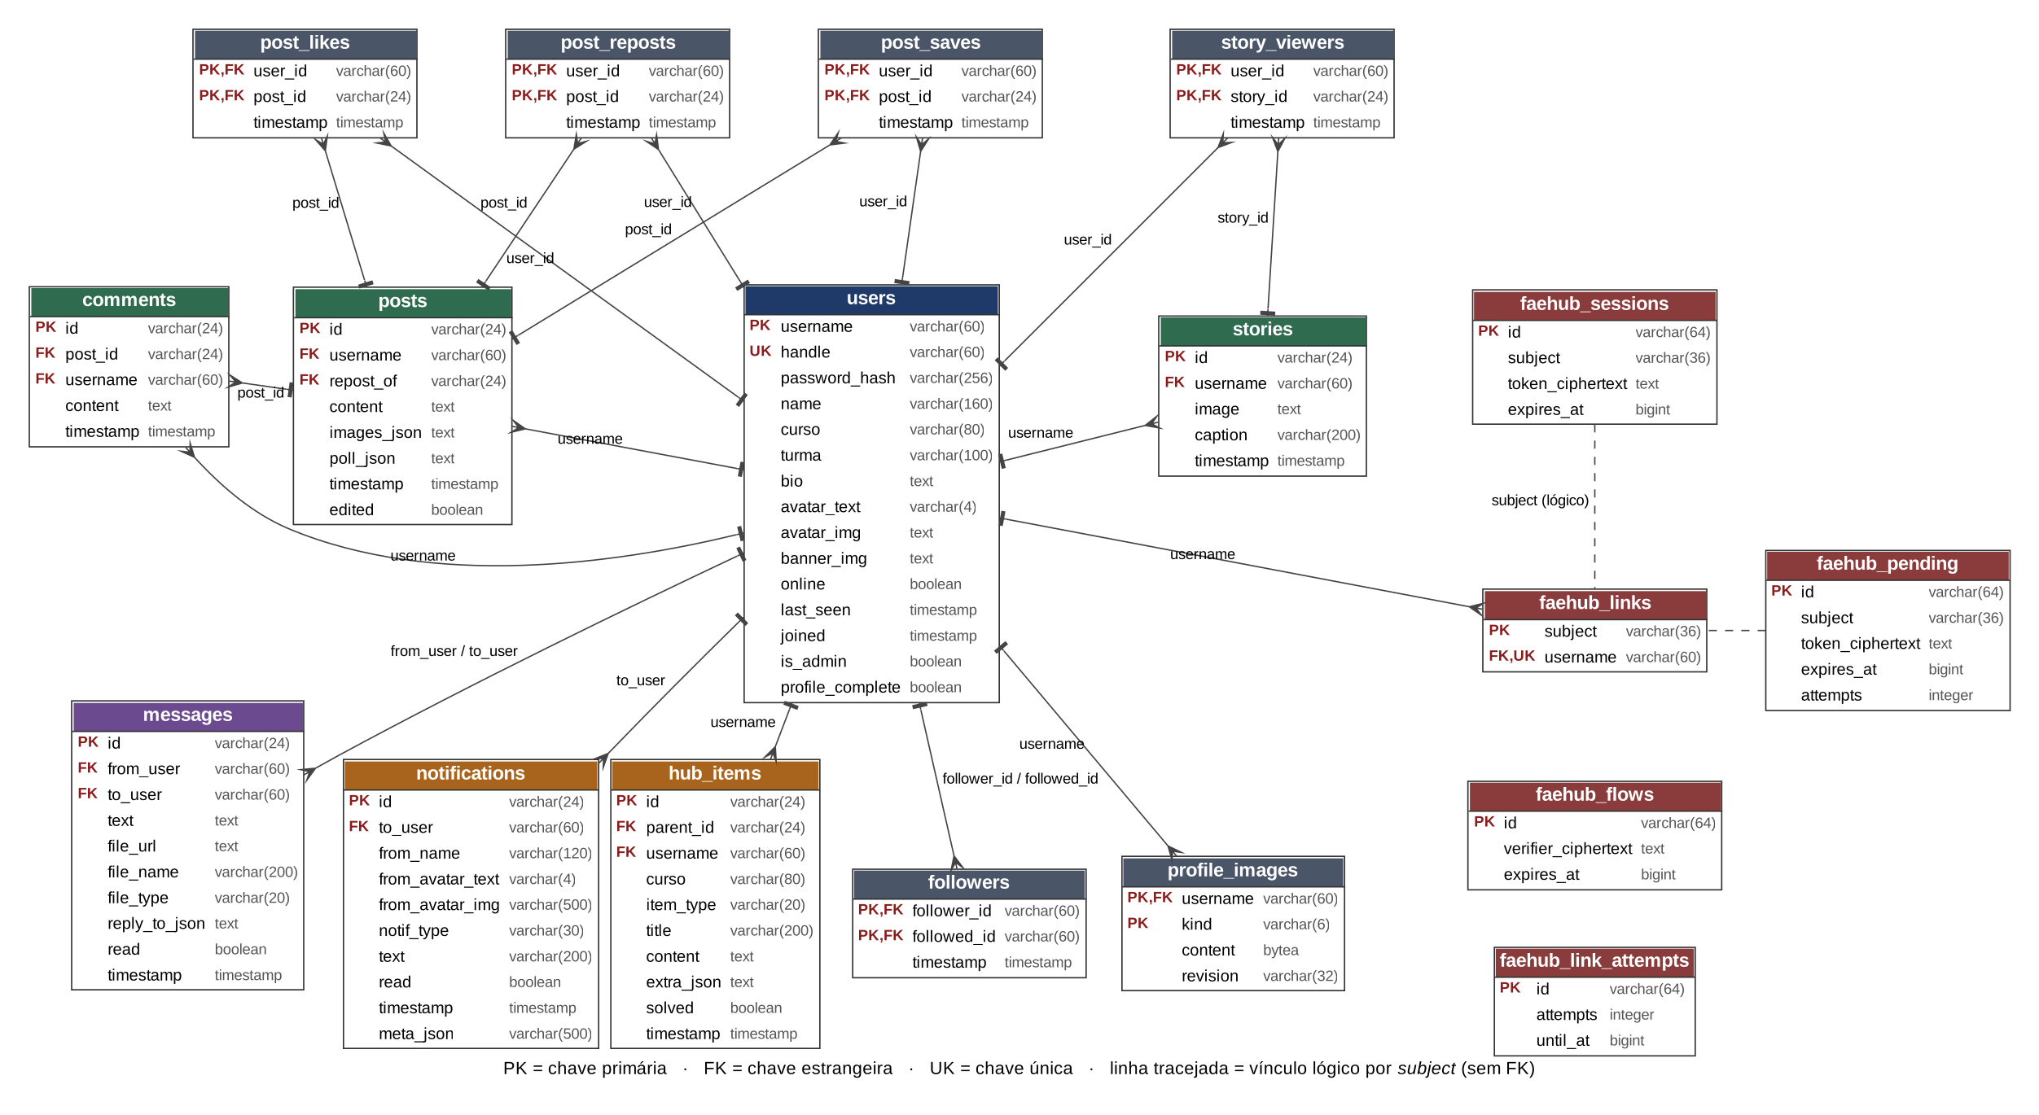
05 / ARQUITETURA
Banco
de dados
Modelo físico
em PostgreSQL
FIGURA 6
SEÇÃO 5.2.1
05 / 05
Notes:
Marlon — Mostre a Figura 6 da seção 5.2.1 do documento. Aponte usuários, publicações e mensagens e explique que a integração com o FaeHub+ usa tabelas próprias.
Demonstração ao vivo. Pablo entra com uma conta de teste, abre o Feed, cria uma publicação de ensaio e interage com ela. Marlon usa Explorar para localizar um perfil de teste e abre uma conversa de demonstração. Fonte: FaeNet_Documentacao_v2.docx.

